Slide 1

IT PROJECT
BÁO CÁO ĐỒ ÁN
Đề tài: Xây dựng website bán giày online
Thành viên:
Phan Duy Khánh – 20110502
Nguyễn Nhật Tính-20110576
GVHD: Nguyễn Thiên Bảo

Slide 2
NỘI DUNG TRÌNH BÀY
Cơ sở lý thuyết
Xây dựng website
01
02
Demo Web
03
Boostrap
Java Servlet
SQL Server
1

Slide 3
01
Lý thuyết
2

Slide 4

Boostrap
Bootstrap là một bộ sưu tập miễn phí của các mã nguồn mở và công cụ dùng để tạo ra một mẫu webiste hoàn chỉnh. Với các thuộc tính về giao diện được quy định sẵn như kích thước, màu sắc, độ cao, độ rộng..., các designer có thể sáng tạo nhiều sản phẩm mới mẻ nhưng vẫn tiết kiệm thời gian khi làm việc với framework này trong quá trình thiết kế giao diện website
3

Slide 5

Java Servlet
Servlet có thể được mô tả bằng nhiều cách, tùy thuộc vào ngữ cảnh: • Servlet là một công nghệ được sử dụng để tạo ra ứng dụng web. • Servlet là một API cung cấp các interface và lớp bao gồm các tài liệu. • Servlet là một thành phần web được triển khai trên máy chủ để tạo ra trang web động.
3

Slide 6

SQL Server
Microsoft SQL Server là một hệ quản trị cơ sở dữ liệu quan hệ được phát triển bởi Microsoft. Là một máy chủ cơ sở dữ liệu, nó là một sản phẩm phần mềm có chức năng chính là lưu trữ và truy xuất dữ liệu theo yêu cầu của các ứng dụng phần mềm khác.
13 Có thể chạy trên cùng một máy tính hoặc trên một máy tính khác trên mạng (bao gồm cả Internet). Microsoft tiếp thị ít nhất một chục phiên bản Microsoft SQL Server khác nhau, nhắm vào các đối tượng khác nhau và cho khối lượng công việc khác nhau, từ các ứng dụng máy đơn nhỏ đến các ứng dụng Internet lớn có nhiều người dùng đồng thời.
3

Slide 7
02
Xây dựng WebSite
2

Slide 8

Xây dựng chức năng(USER)
• Đăng kí , đăng nhập vào trang web , sử dụng Google để đăng nhập • Quản lý thông tin cá nhân : thay đổi mật khẩu , quên mật khẩu • Thêm sản phẩm vào giỏ hàng , mua hàng • Xem tình trạng giỏ hàng , đơn hàng • Gửi phản hồi đến cho quản trị viên
3

Slide 9

Xây dựng chức năng(ADMIN)
• Thêm sửa xóa Sản phẩm , Danh mục • Thêm các người dùng , cấp quyền cho người dùng • Chỉnh sửa tình trạng đơn hàng , gửi email thông báo đến cho người dùng • Thêm sửa xóa đơn hàng , thông tin người dùng đặt hàng • Thống kê doanh thu , đơn hàng theo ngày , tháng , năm • Hiển thị biểu đồ doanh thu đơn hàng theo tuần , tháng , năm
3

Slide 10
03
Demo trang Web
2

Slide 11
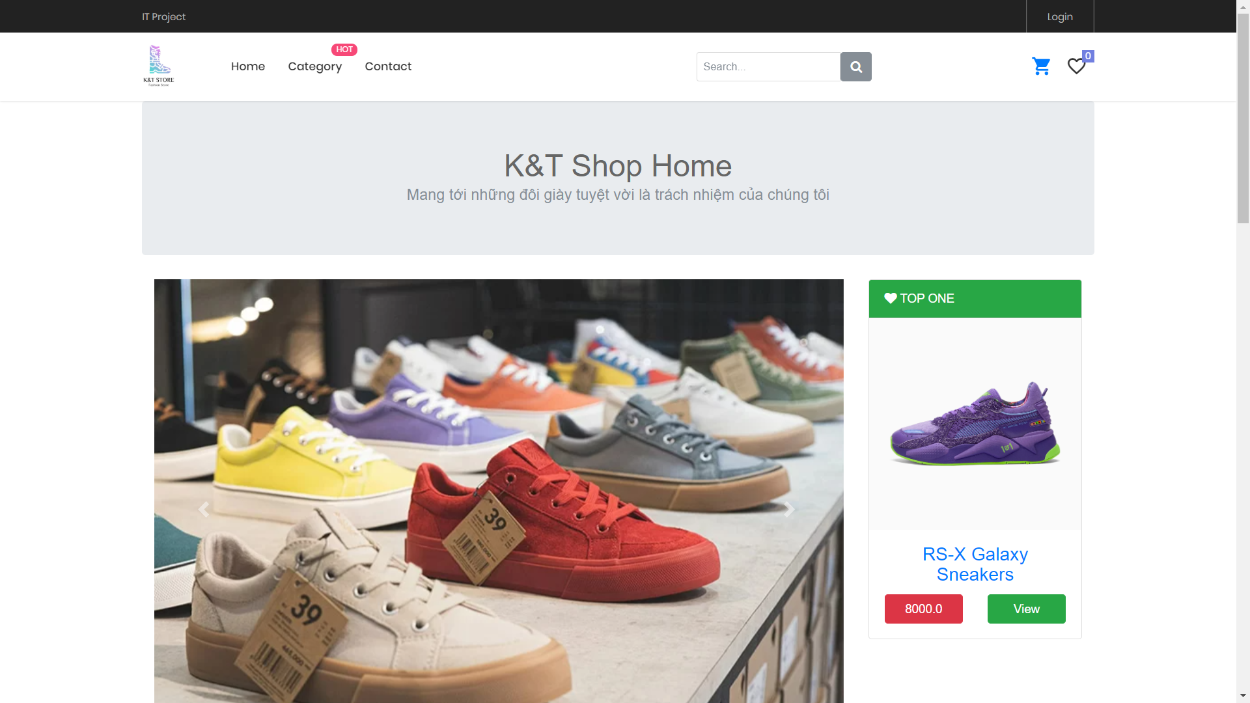
Trang chủ
3

Slide 12
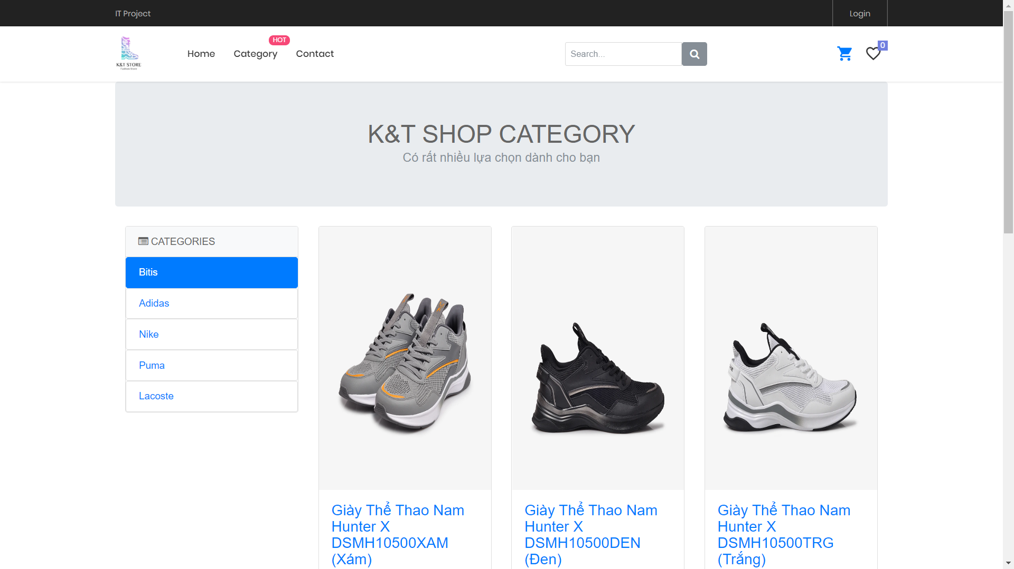
Category
3

Slide 13
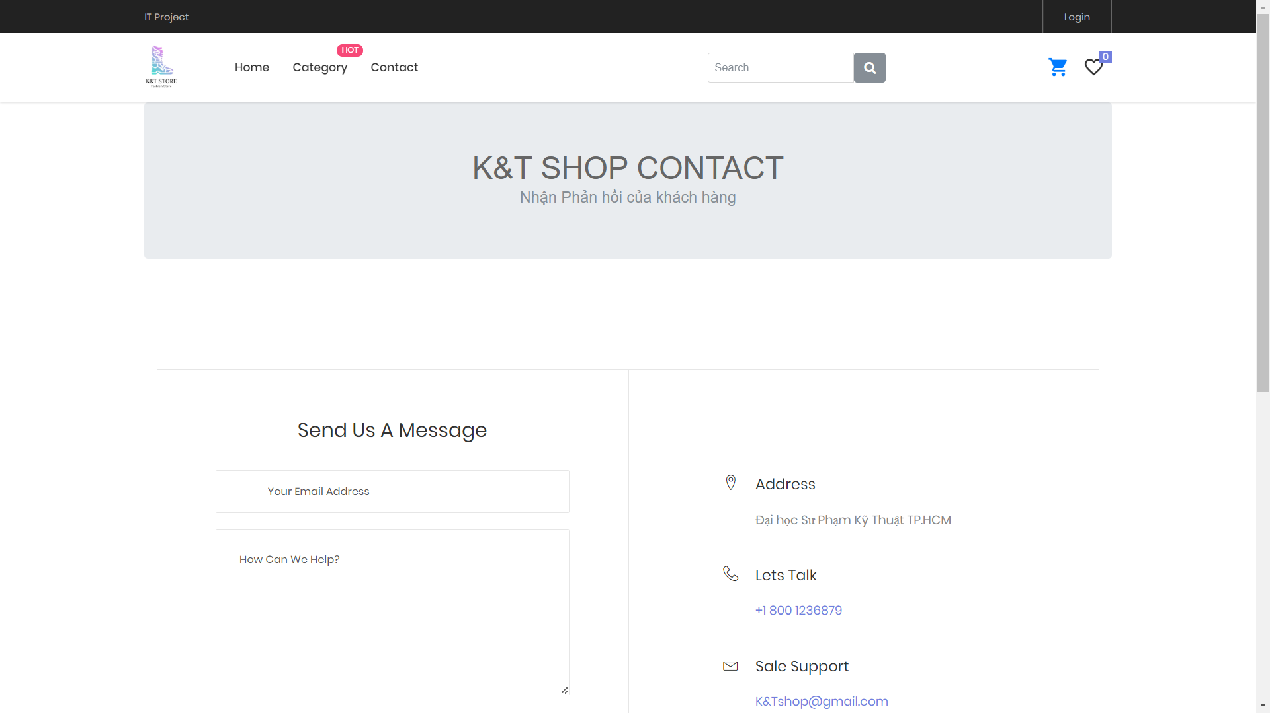
Contact
3

Slide 14
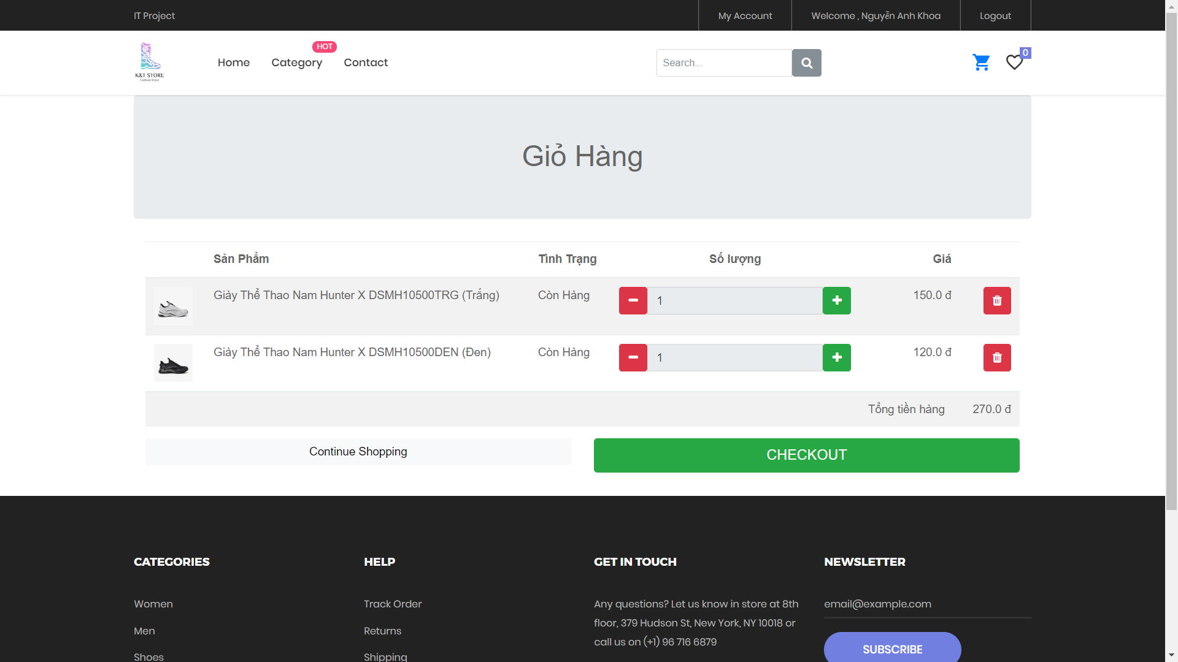
Giỏ hàng
3

Slide 15
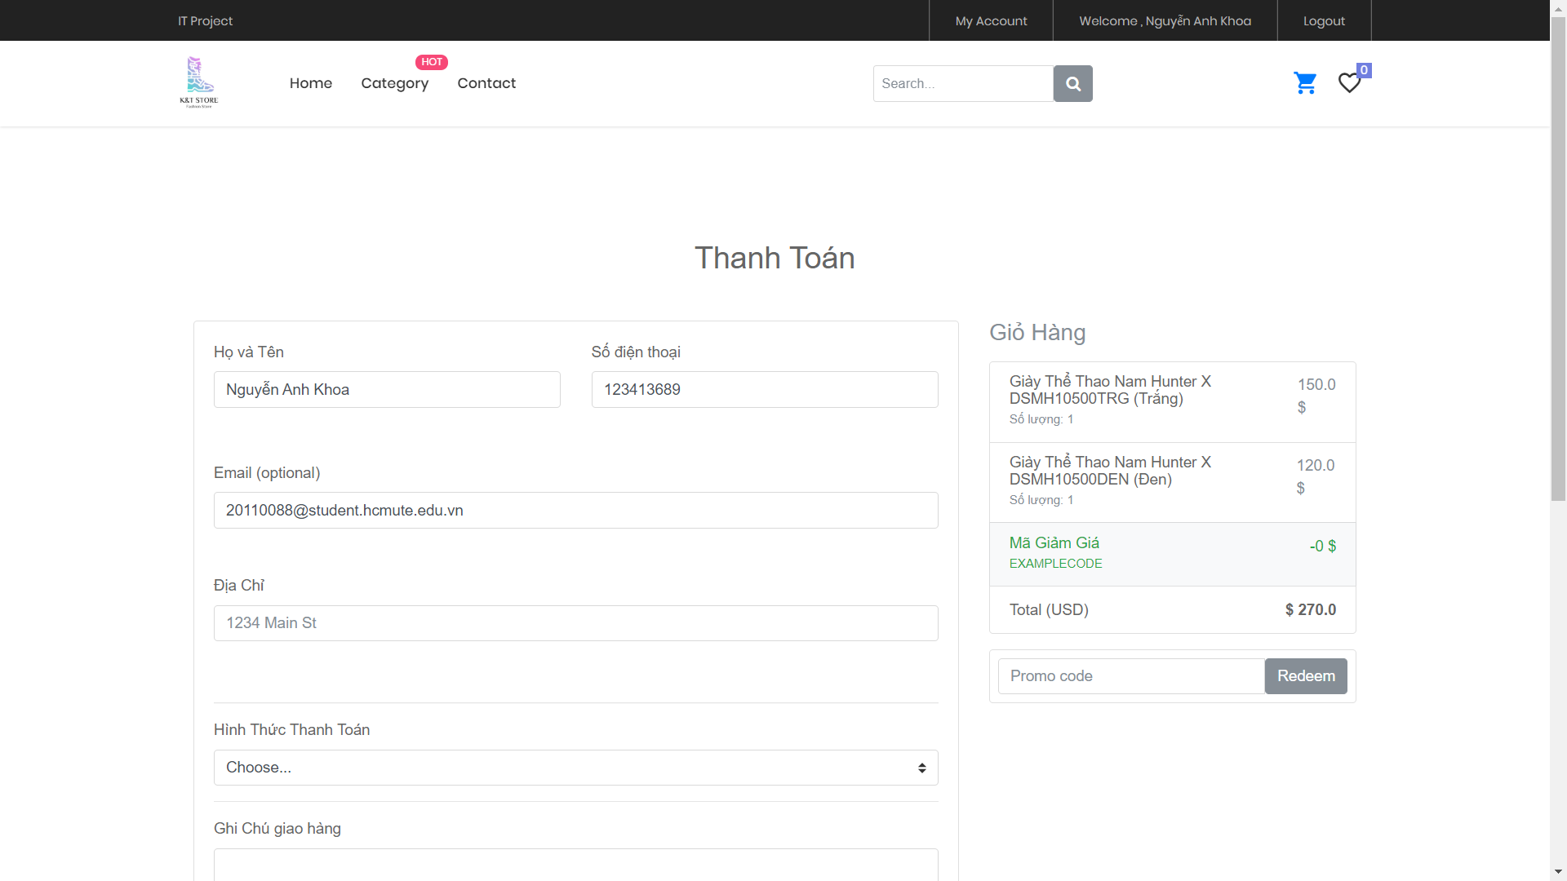
Thanh toán
3

Slide 16
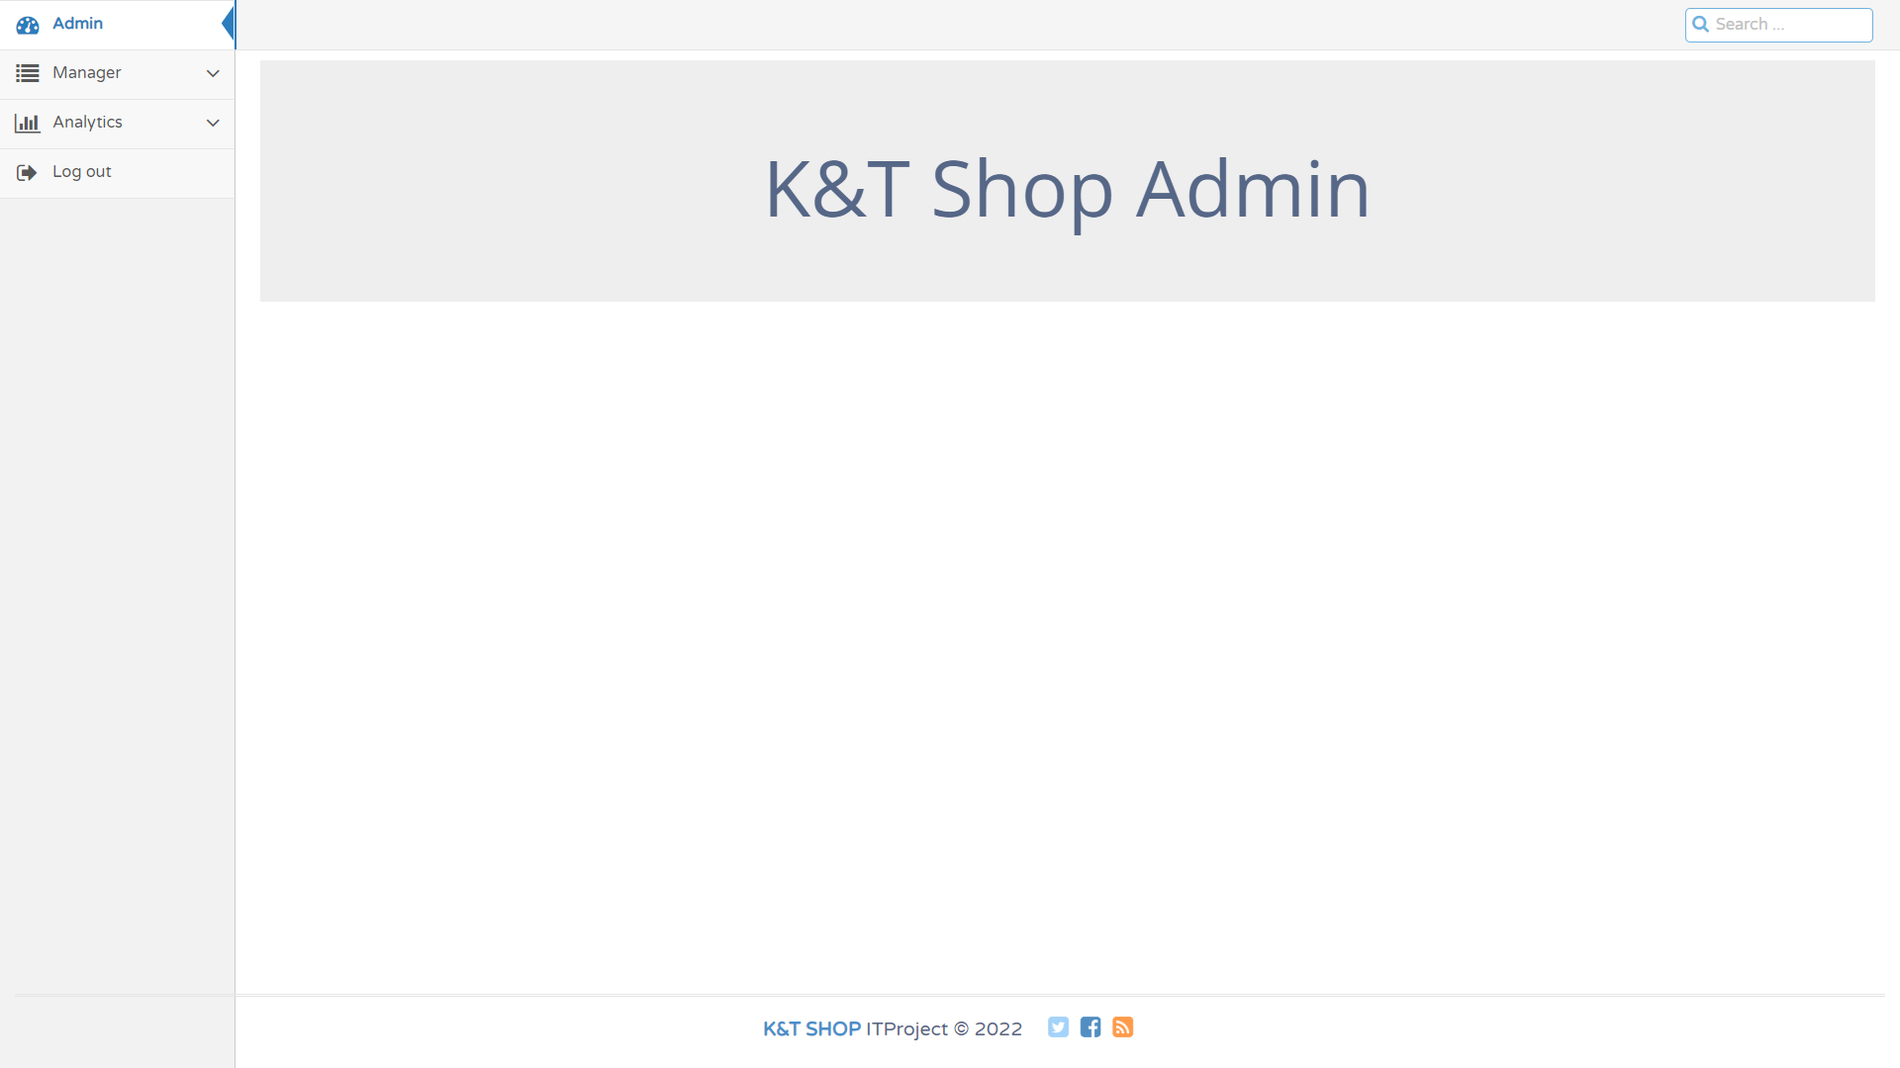
Trang chủ(Admin)
3

Slide 17
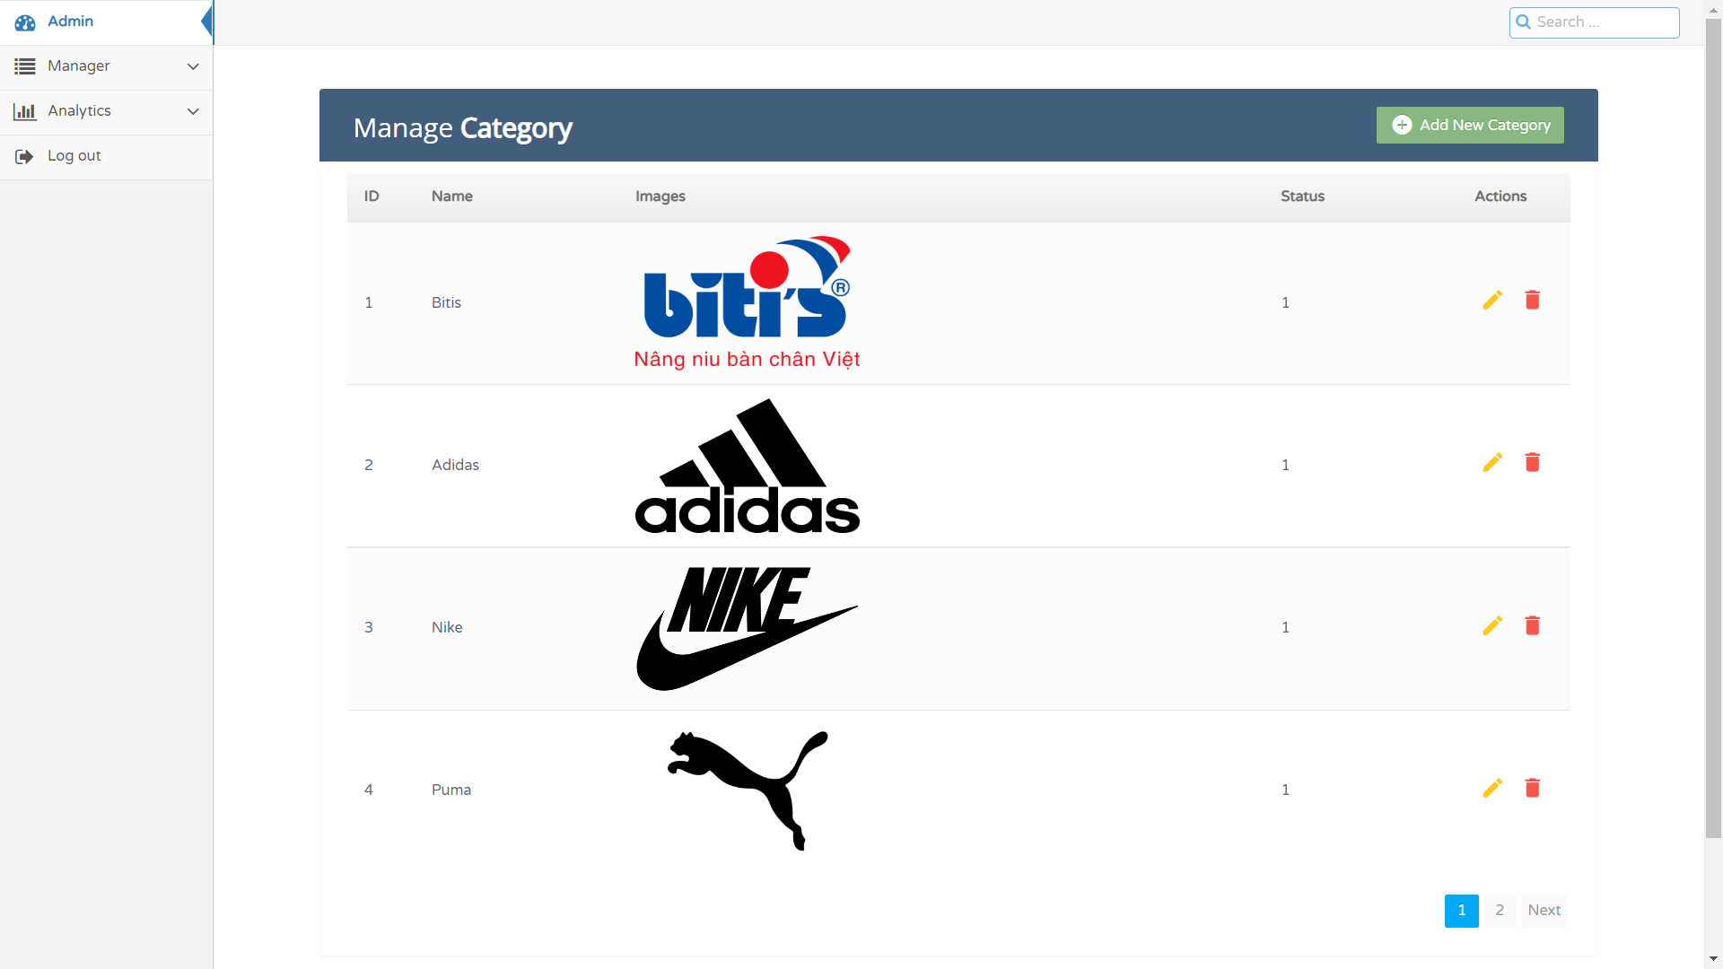
Quản lí Category(Admin)
3

Slide 18
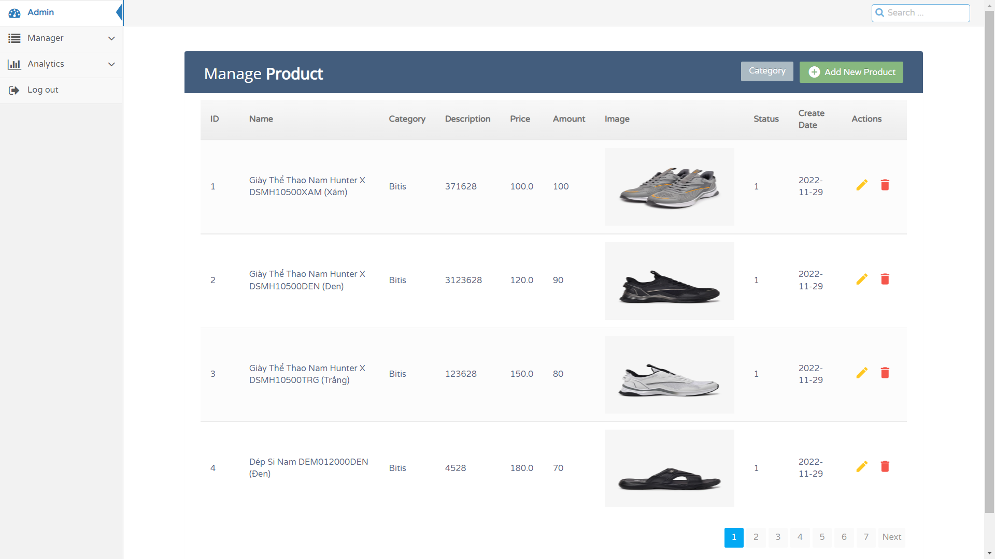
Quản lí Sản Phẩm(Admin)
3

Slide 19
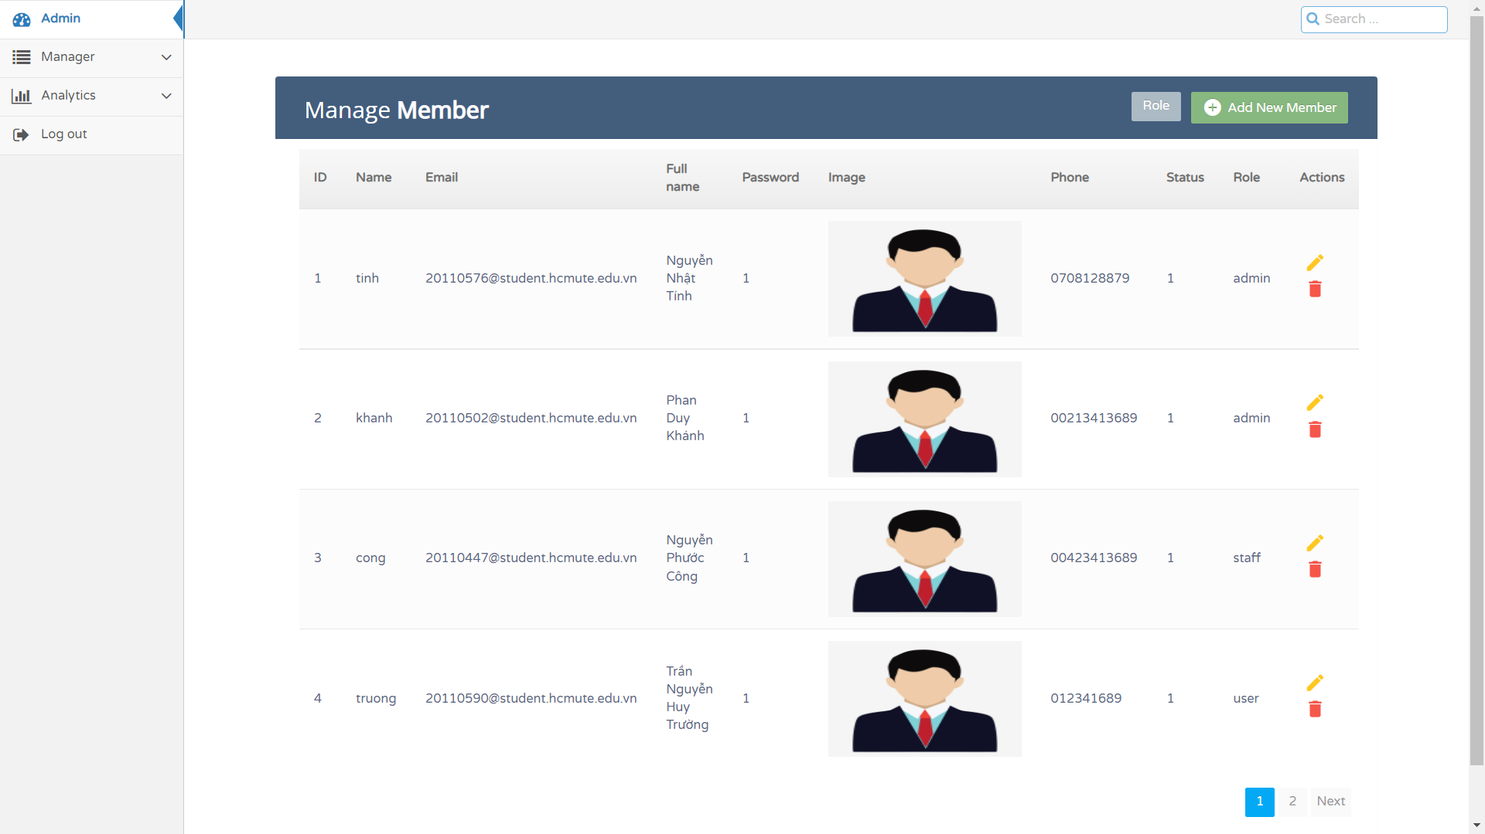
Quản lí User(Admin)
3

Slide 20
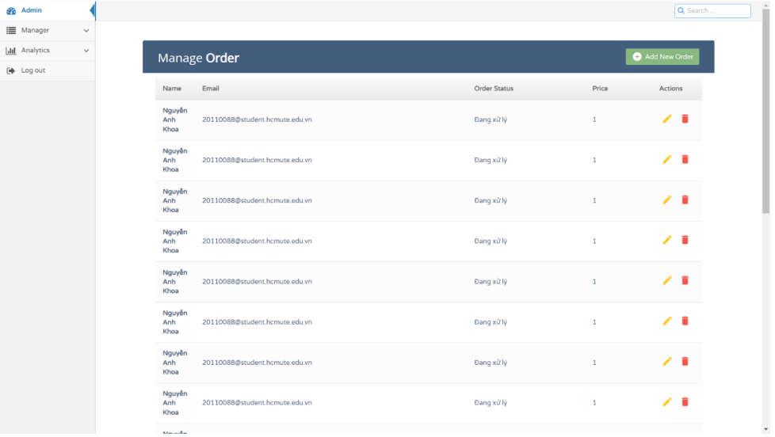
Quản lí oder(Admin)
3

Slide 21
Quản lí oder(Admin)
3

Slide 22
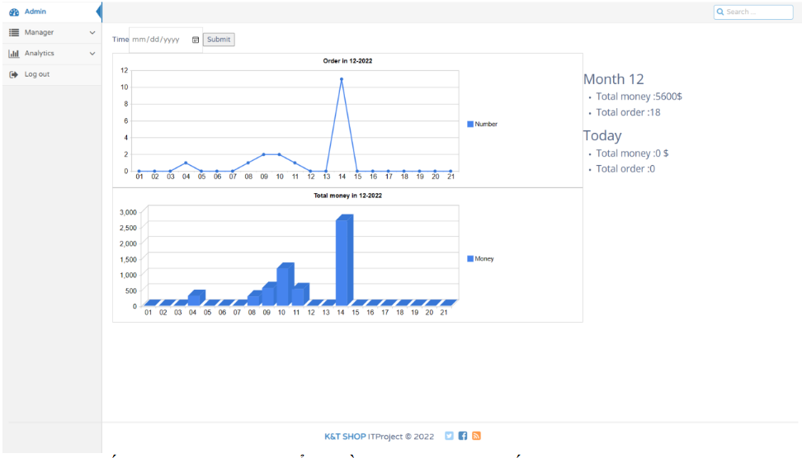
Thống kê(Admin)
3

